Slide 1
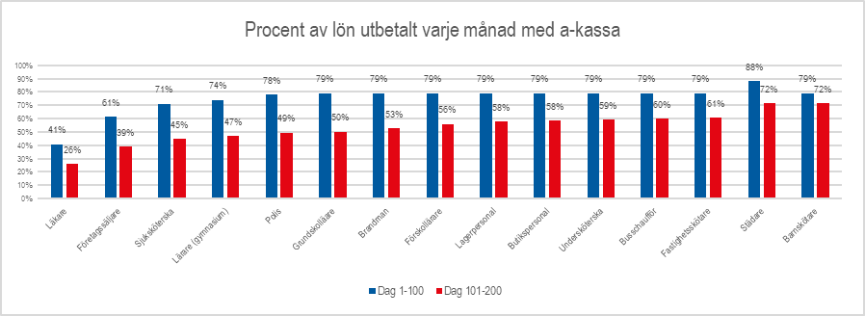
Här ser man att en sjuksköterska, efter de första hundra dagarna, endast får ut 45 procent av sin lön före skatt.
Källa; allastudier.se och rakna.net/berakna/a-kassa/

Slide 2
 | Medelinkomst per månad* | A-kassa dag 1–100, per månad | A-kassa dag 101–200, per månad | Förlust dag 1–100, per månad | Förlust dag 101–200, per månad
Läkare | 64 000 kr | 26 089 kr | 16 523 kr | 37 911 kr | 47 477 kr
Företagssäljare | 42 600 kr | 26 089 kr | 16 523 kr | 16 511 kr | 26 077 kr
Sjuksköterska | 36 700 kr | 26 089 kr | 16 523 kr | 10 611 kr | 20 177 kr
Lärare (gymnasium) | 35 200 kr | 26 089 kr | 16 523 kr | 9 111 kr | 18 677 kr
Polis | 33 400 kr | 26 089 kr | 16 523 kr | 7 311 kr | 16 877 kr
Grundskollärare | 32 900 kr | 26 024 kr | 16 523 kr | 6 876 kr | 16 377 kr
Brandman | 31 200 kr | 24 676 kr | 16 523 kr | 6 524 kr | 14 677 kr
Förskollärare | 29 500 kr | 23 328 kr | 16 523 kr | 6 172 kr | 12 977 kr
Lagerpersonal | 28 700 kr | 22 698 kr | 16 523 kr | 6 002 kr | 12 177 kr
Butikspersonal | 28 300 kr | 22 393 kr | 16 523 kr | 5 907 kr | 11 777 kr
Undersköterska | 27 900 kr | 22 067 kr | 16 523 kr | 5 833 kr | 11 377 kr
Busschaufför | 27 600 kr | 21 828 kr | 16 523 kr | 5 772 kr | 11 077 kr
Fastighetsskötare | 27 200 kr | 21 545 kr | 16 523 kr | 5 655 kr | 10 677 kr
Städare | 23 100 kr | 20 415 kr | 16 523 kr | 2 685 kr | 6 577 kr
Barnskötare | 23 100 kr | 18 263 kr | 16 523 kr | 4 837 kr | 6 577 kr

